Slide 1
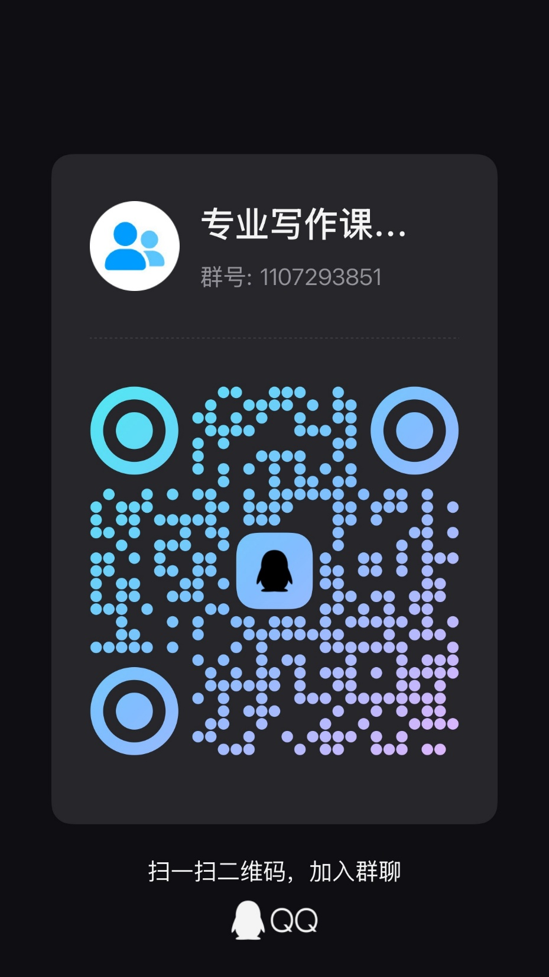
《专业写作基础》
第5讲 范文讲解与口头表达
2026-2027-01学期
巫江
电子科技大学
基础与前沿研究院
jiangwu@uestc.edu.cn
第一讲 课程概述、文献检索与综述
部分幻灯片素材源自：武刚 姚佰承 黄勇军 杨鍊 邬震宇
助教：周翔宇 QQ:2661829386

Slide 2
综述撰写规范研讨：常见问题
格式规范
  节标题与下面段落分页；图与图题分页；
  正文/图/表等的英文字体
    非Times New Roman
  单位/量的标准用法
  项目符号使用不规范
    无法与节标题区分
  缩略语
    首次出现英文缩写，应给出中文及英文单词全称
  段落缩进
  参考文献格式不规范且不一致
结构与内容
  评述观点不突出，总结过于简单

Slide 3
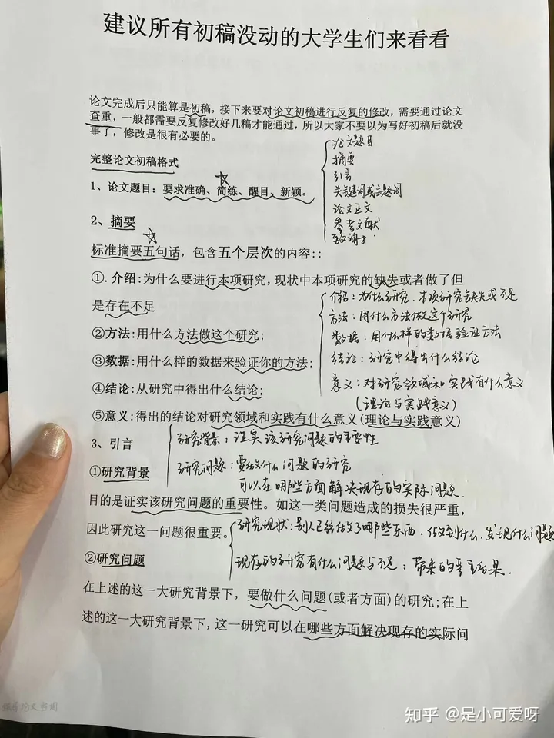
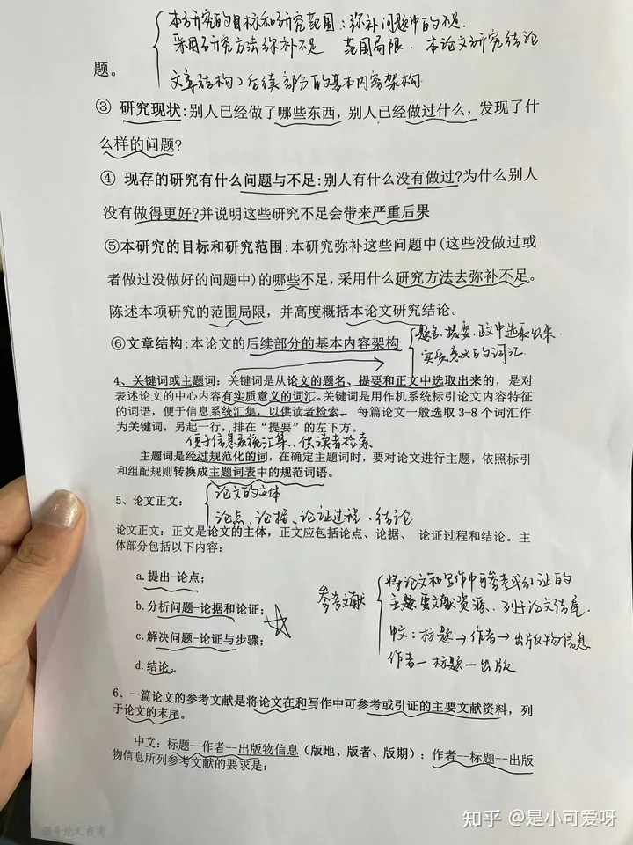
论文写作注意事项(1)
知乎@是小可爱呀

Slide 4
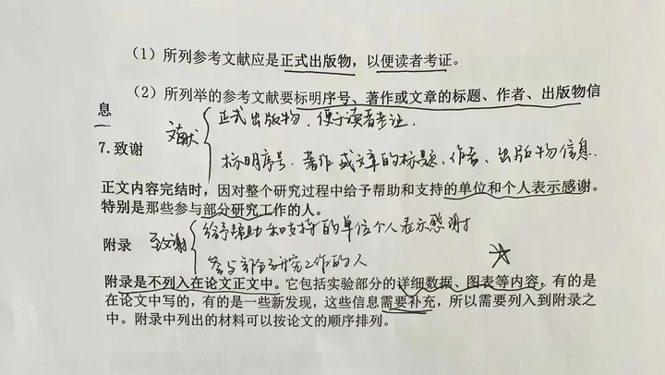
论文写作注意事项(2)

Slide 5
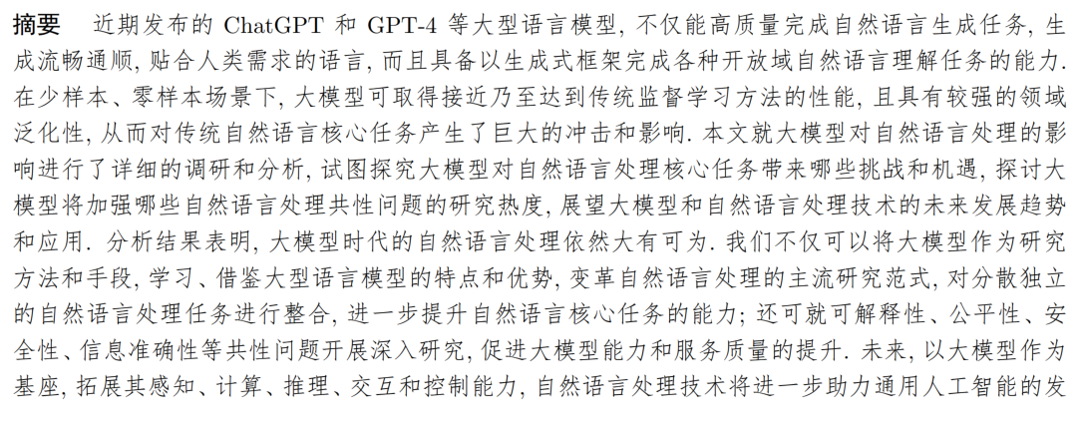
优秀范文赏析：摘要
车万翔, 窦志成, 冯岩松, 等. 大模型时代的自然语言处理: 挑战、机遇与发展. 中国科学: 信息科学, 2023, 53: 1645–1687, doi: 10.1360/SSI-2023-0113
https://www.sciengine.com/SSI/doi/10.1360/SSI-2023-0113

Slide 6
优秀范文赏析：结构
1 引言
2 背景知识
  2.1 自然语言处理
  2.2 大规模预训练语言模型
  2.3 ChatGPT 与 GPT-4
3 大模型时代的自然语言处理核心任务
  3.1 文本分类
    3.1.1 文本分类及其主流方法
    3.1.2 大模型时代的文本分类
  3.2 结构化预测
    3.2.1 结构化预测任务服务于应用型下游任务
    3.2.2 结构化预测任务在预训练时代的变化
    3.2.3 结构化预测任务对于 ChatGPT 的作用
  3.3 语义分析
    3.3.1 语义分析及其典型范式
    3.3.2 大模型背景下的语义分析

Slide 7
优秀范文赏析：结构（2）
  3.4 知识图谱与文本信息抽取
    3.4.1 知识图谱与文本信息抽取的任务和特点
    3.4.2 ChatGPT 对于知识图谱和文本信息抽取的影响
  3.5 情感计算
    3.5.1 情感计算的经典方法
    3.5.2 大模型时代的情感计算
  3.6 文本生成
    3.6.1 文本生成及其主流方法
    3.6.2 大模型时代的文本生成
  3.7 自动文摘
    3.7.1 自动文摘及其分类
    3.7.2 ChatGPT背景下的自动文摘
  3.8 机器翻译
  3.9 对话系统
  3.10 信息检索
  3.11 自动问答
  3.12 小结

Slide 8
优秀范文赏析：结构（3）
4 大模型时代的自然语言处理共性问题
  4.1 模型分析和可解释性
  4.2 伦理问题与安全性
  4.3 大模型的信息准确性
  4.4 计算成本和能源消耗
  4.5 数据资源与模型评价
    4.5.1 大模型的数据资源
    4.5.2 模型评价
5 讨论
  5.1 进一步提升大模型的内在能力
    5.1.1 规模提升
    5.1.2 学习方法
    5.1.3 用户建模与个性化
  5.2 工具学习
    5.2.1 工具学习的必要性
    5.2.2 工具学习的研究现状及未来发展趋势
  5.3 多模态与具身智能
  5.4 基于大模型的自然语言处理新应用
6 总结与展望

Slide 9
优秀范文赏析：表达
6 总结与展望
  综上所述, ChatGPT等大型语言模型, 对传统自然语言处理核心任务产生了巨大的冲击和影响. 这些核心任务普遍遵循监督学习范式, 需要针对特定任务, 给定监督数据, 设计和定制机器学习和深度学习模型. 相比之下, 利用ChatGPT完成自然语言处理任务, 不仅能在少样本、 零样本场景下接近乃至达到传统监督学习方法的性能指标, 且具有较强的领域泛化性.
  虽然如此, 面对大型语言模型所带来的冲击, 研究者们完全无需产生“自然语言处理已经不存在了”等悲观情绪. 首先, ChatGPT等对话式大模型, 并非横空出世, 而是沿着神经语言模型的发展路线, 利用海量算力, 基于大规模高质量文本数据所实现的大型全注意力模型. 未来研究者们能够将大模型作为研究方法和手段, 更能够学习, 借鉴生成式无监督预训练、多任务学习、上下文学习、指令遵循、思维链、 基于人类反馈的强化学习等大型语言模型的特点和优势, 进一步提升自然语言核心任务的能力.

Slide 10
优秀范文赏析：表达（2）
6 总结与展望（续）
  大模型为自然语言处理带来了架构通用化、任务统一化、能力按需化、模型定制化等变化趋势. 今后在各种自然语言理解和生成任务的主流架构和范式逐渐统一的情况下, 一方面, 各种自然语言处理任务有望进一步得到整合, 以增强自然语言处理模型的通用性, 减少重复性工作; 另一方面, 基于大模型的强大基础能力, 针对具体任务进行按需适配、数据增强、模型压缩与轻量化、跨模态和多模态融合, 加强自然语言处理模型方法的可控性、可配性、领域适应性、多样性、个性化和交互能力, 将进一步拓展自然语言处理的应用场景.
  大模型时代的自然语言处理, 存在算法模型的可解释性、公平性、安全性、可靠性、能耗、 数据质量和评价等一些共性问题, 这些问题也是妨碍大模型能力提升和服务质量的主要因素. 未来, 针对模型分析和可解释性、伦理问题与安全性、信息准确性、计算成本与能源消耗、 数据资源和模型评价等各种自然语言处理共性问题的研究将越来越深入.
  自然语言处理是人工智能的重要组成部分, 是人工智能从感知智能上升到认知智能的主要手段. ChatGPT的出现, 已经打开了通向通用人工智能的大门. 未来, 以大模型作为基座, 利用工具学习、多模态融合、 具身智能拓展其感知、计算、推理、交互和控制能力, 自然语言处理技术将进一步助力通用人工智能的发展, 促进各行各业的生产力进步, 更好地为人类社会服务.

Slide 11
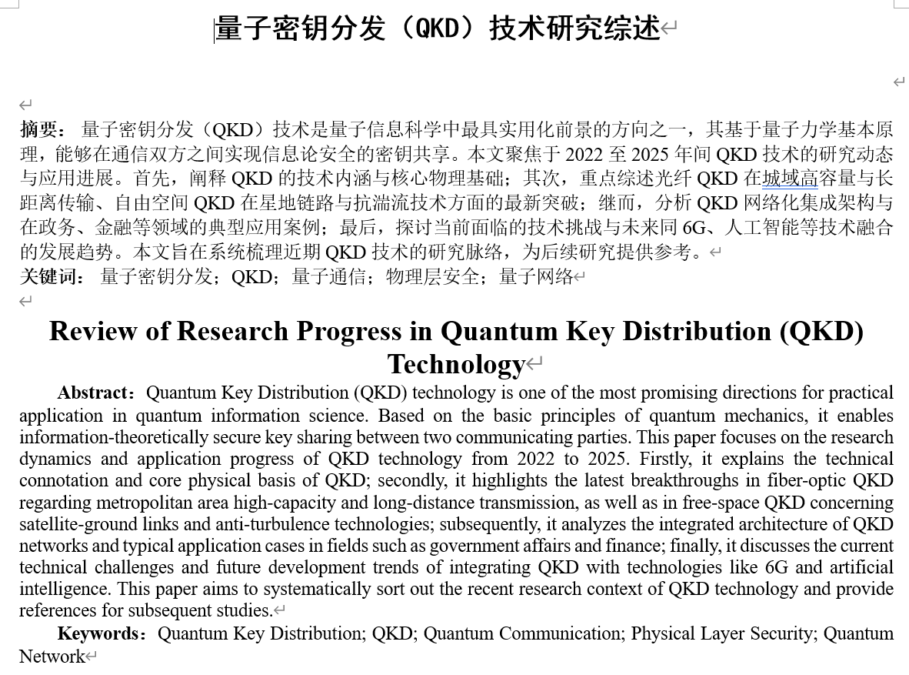
习作评讲
题目与摘要

Slide 12
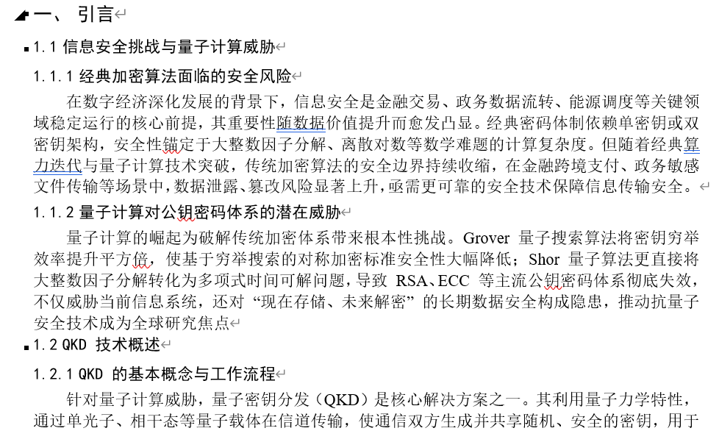
习作评讲
正文

Slide 13
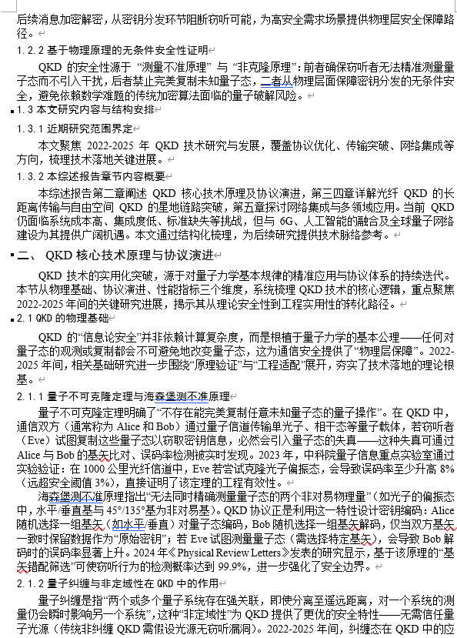
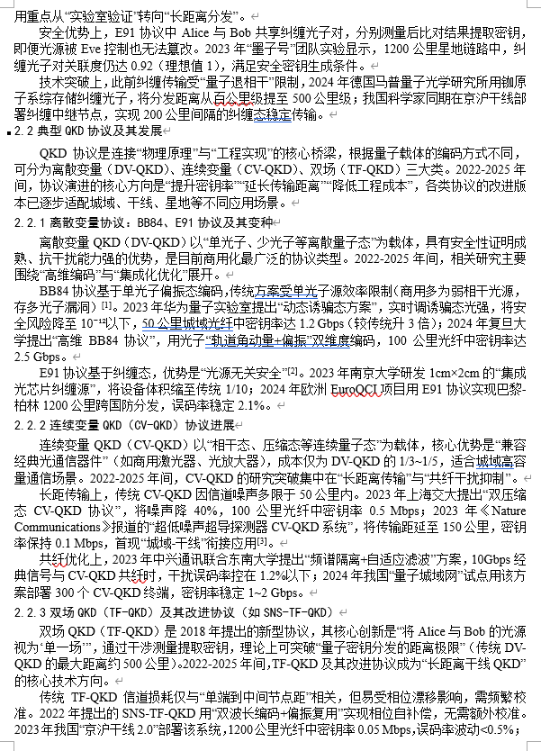
习作评讲
正文

Slide 14
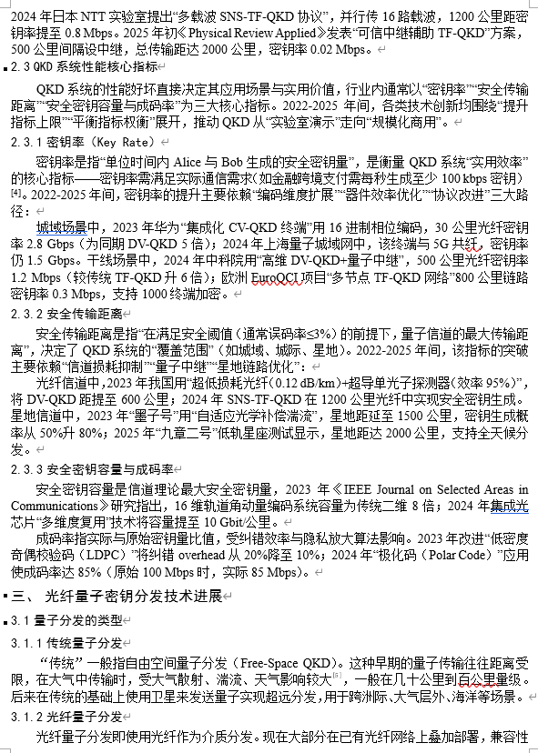
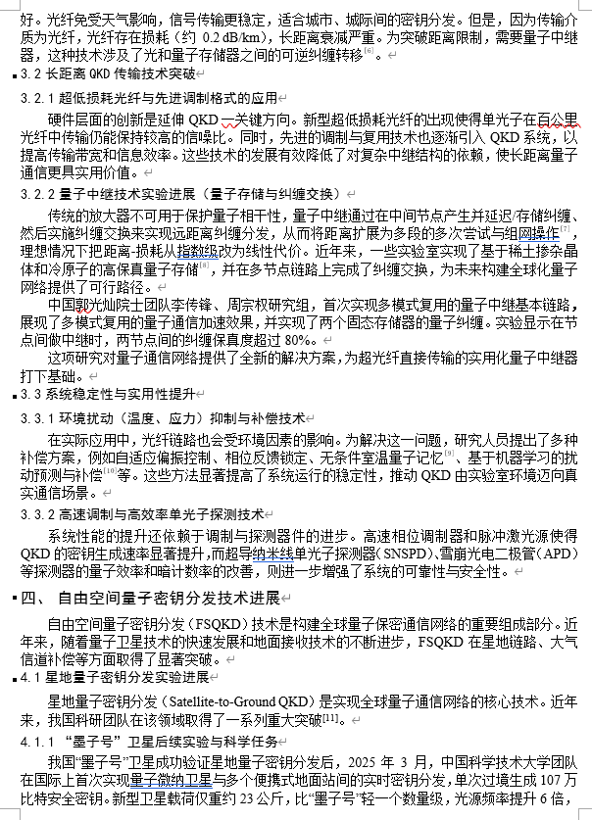
习作评讲
正文

Slide 15
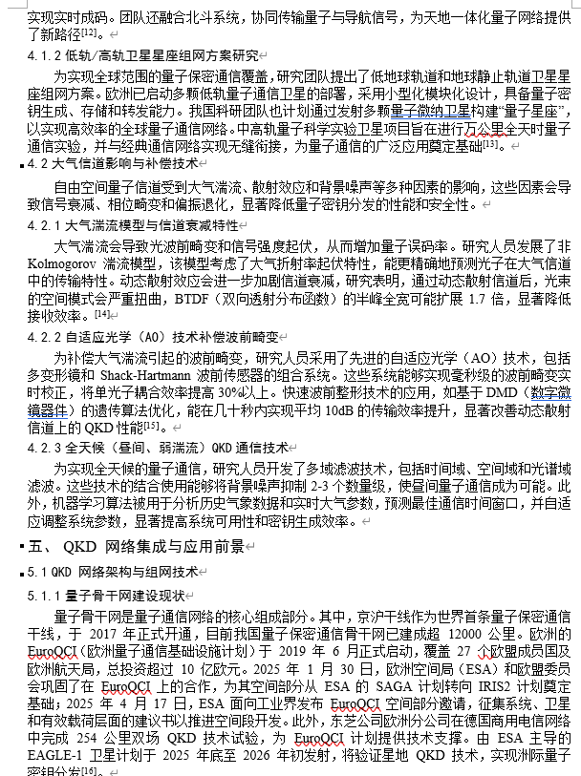
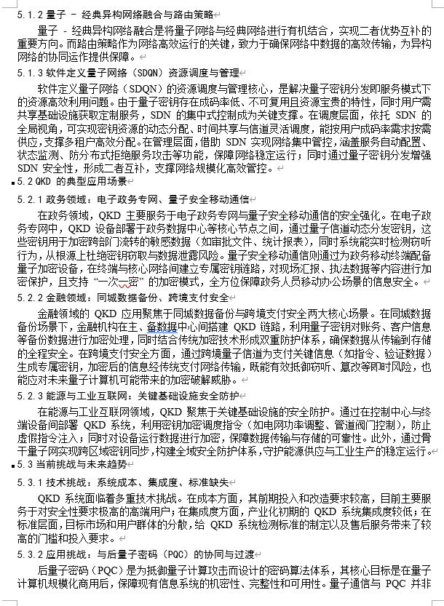
习作评讲
正文

Slide 16
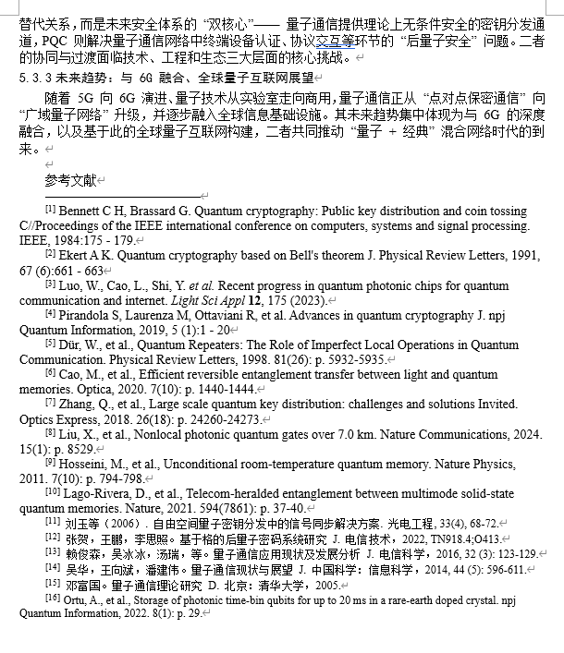
习作评讲
参考文献

Slide 17
习作评讲
图

Slide 18
习作评讲（第5组）
结论与摘要的区别是什么？

Slide 19
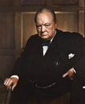
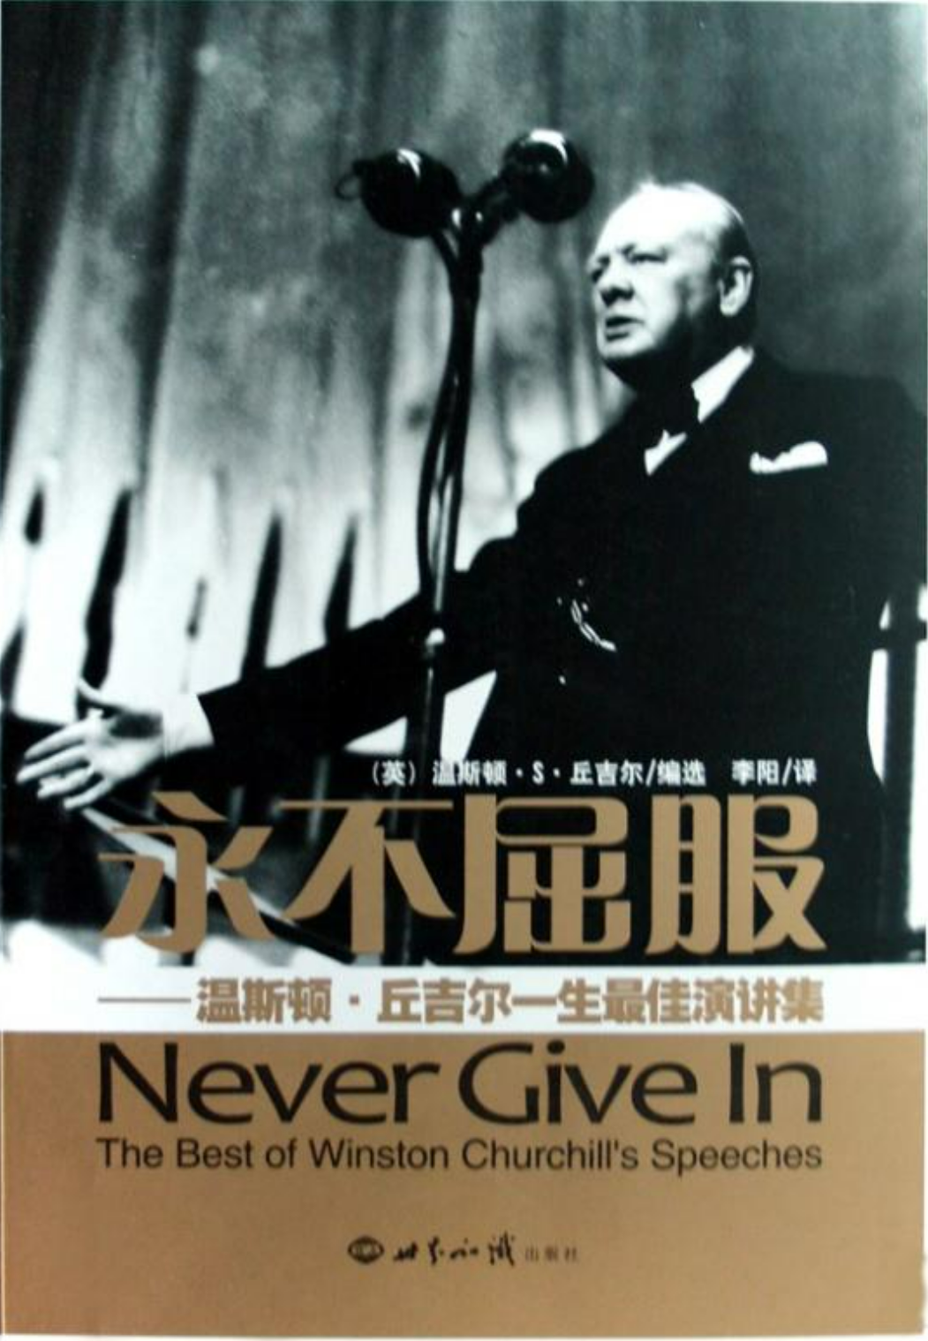
面向口头表达的写作
口头表达：如何定义口头表达呢？如何练好呢？
专业的口头表达是一种高层次的艺术。
一个好的口头表达是建立在写作的基础之上，没有好的写作功底，讲不出好报告，更难以凝练而让人印象深刻。
BBC问丘吉尔：如果要你讲一个时长3分钟的报告，你要准备多久。
丘吉尔：一周。
“那30分钟呢”
“准备2小时”
“那3小时的报告呢”
我现在就可以讲。
如果丘吉尔可以用PPT，应该情况会好点？
你的第一次口头报告/分享/演讲在哪里？
是什么题目，讲述了什么内容？
Notes:
各位同学，今天我们一起学习本课程的“口头表达”.
首先，大家如何认识口头表达呢？
如何定义口头表达呢？如何练好呢？
从观赏的角度看，专业的口头表达是一种高层次的艺术。很多场合，我们已经见识了包括外交会上的针锋相对、春晚的相声，更多时候，对于我们技术研究者而言，我们需要的是分享知识、阐述自己的研究成果、或是完成我们的学位论文答辩。
一个好的口头表达是建立在写作的基础之上，没有好的写作功底，讲不出好报告，更难以凝练而让人印象深刻。
这个图像是哪位名人？
如下是关于丘吉尔的一个小故事。。。。（读幻灯片）
当然，这是一个笑话，但它背后说明了什么？
如果丘吉尔可以用PPT，应该情况会好点？
下面，我想问各位同学，你的第一次口头报告/分享/演讲在哪里？是什么题目，讲述了什么内容？

Slide 20
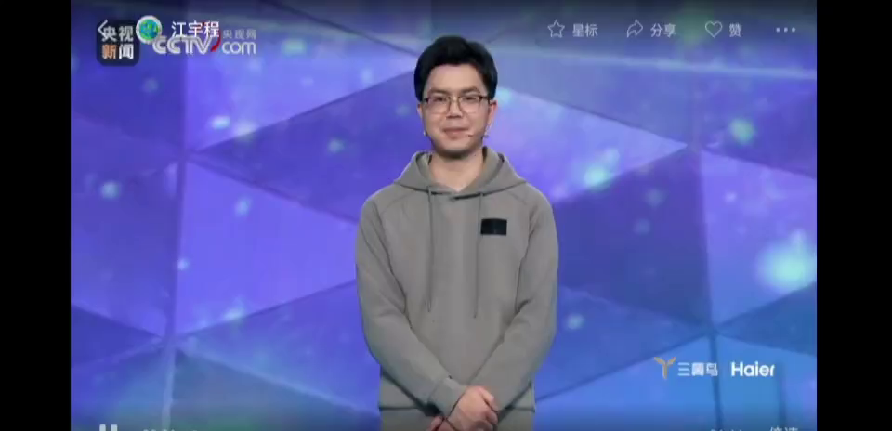
还记得第一次课的稚晖君吗？

Slide 21
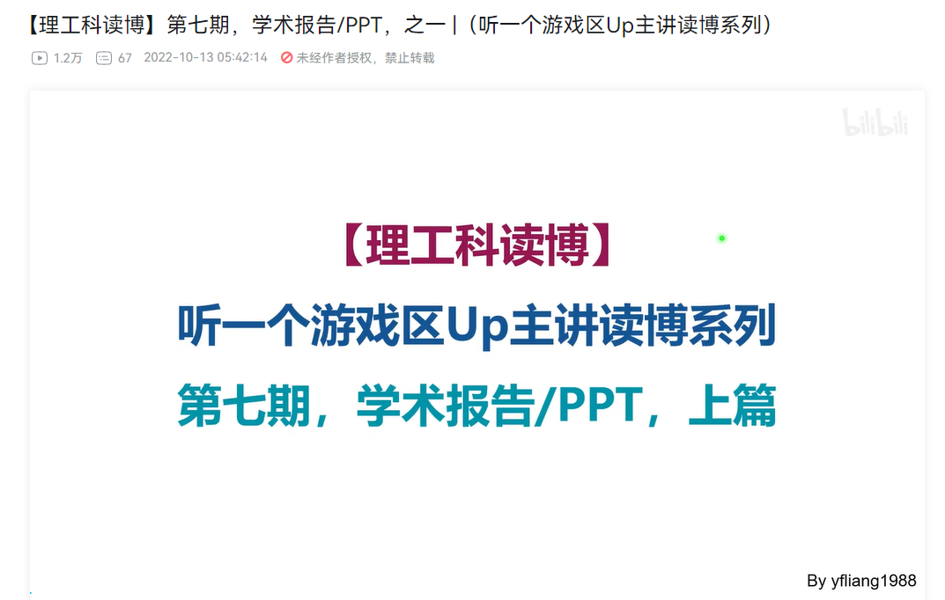
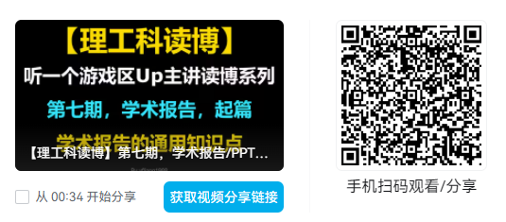
学术报告的幻灯片及演进
B站（很多推荐）
  【【理工科读博】第七期，学术报告/PPT，之一 |（听一个游戏区Up主讲读博系列）】 https://www.bilibili.com/video/BV1WR4y1X7nr/?share_source=copy_web&vd_source=69e18b27325f650e9049324070dfec1c

Slide 22
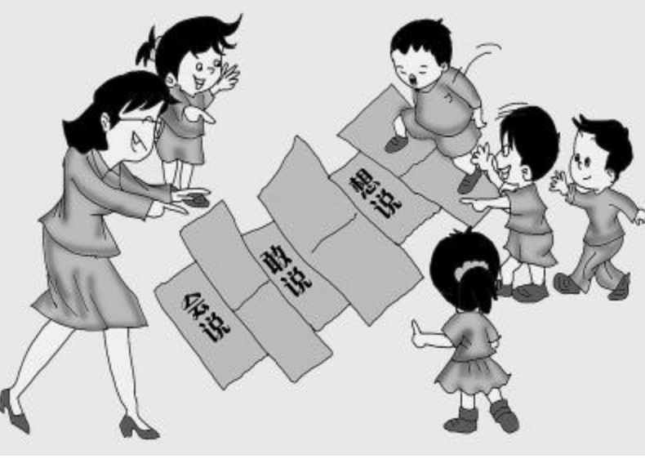
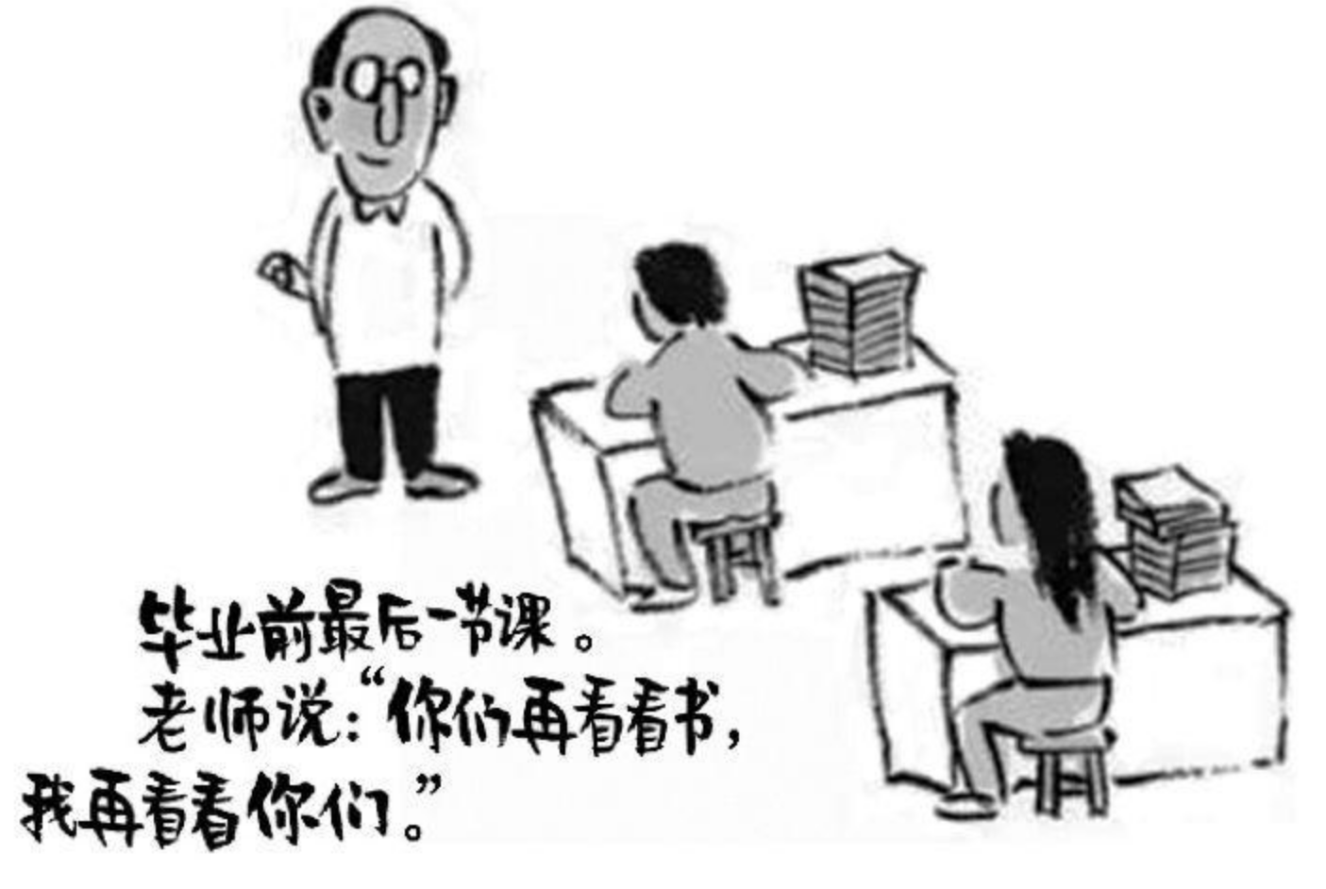
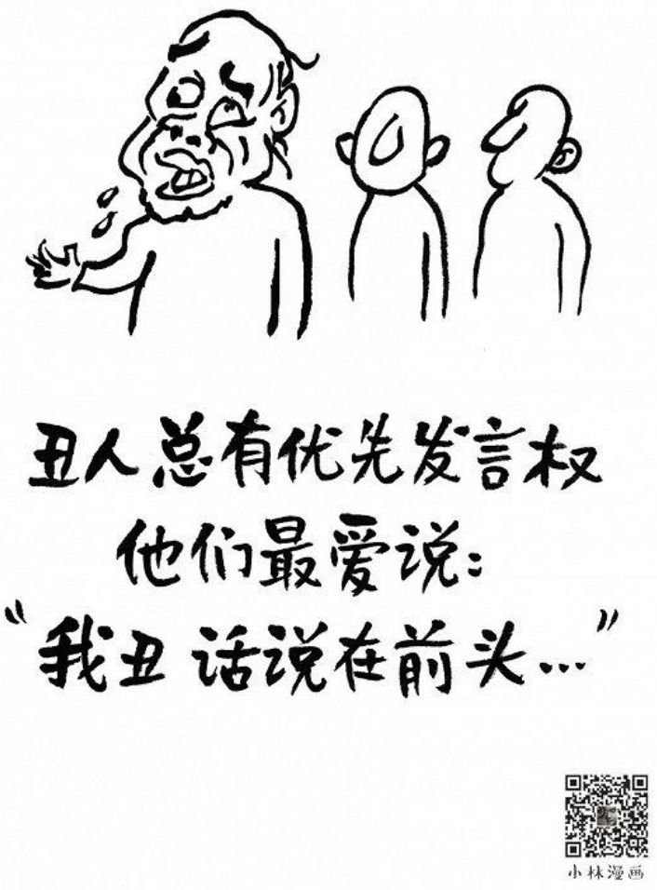
面向口头表达的写作
什么是口头表达能力：
口头表达能力是指用口头语言来表达自己的思想、情感，以达到与人交流的目的的一种能力。
Notes:
我们如果给口头表达能力一个定义，可以是什么呢？
口头表达能力是指用口头语言来表达自己的思想、情感，以达到与人交流的目的的一种能力。
从幼儿园时代我们接受过的鼓励，到高考毕业时老师的深情表达，到我们遇到尴尬时的“丑话”。。。

Slide 23
面向口头表达的写作
什么是口头表达能力：
口头表达能力是指用口头语言来表达自己的思想、情感，以达到与人交流的目的的一种能力。
一个好的口语表达需要什么要素呢？
语脉要连贯，讲话要富于逻辑，推理论证严密；
语法要符合规范，要有口语特点，要用简单句；
避免复杂句，杜绝病句；
词句要精 心修饰，遣词造句要精心安排，口头说明清楚、准确，形象生动。
可运用比喻、夸张、借代、排比修辞方法，注意运用大众化语言；
发音要标准、吐字清楚，简明扼要，声调要有节奏；
语言色彩要适合听众特点，这样才具有思想性、逻 辑性、趣味性、启发性，使之达到启发人、教育人、激动人的目的。
Notes:
一个好的口语表达需要什么要素呢？
（依次读出）
语脉要连贯，讲话要富于逻辑，推理论证严密；
语法要符合规范，要有口语特点，要用简单句；
避免复杂句，杜绝病句；
词句要精 心修饰，遣词造句要精心安排，口头说明清楚、准确，形象生动。
可运用比喻、夸张、借代、排比修辞方法，注意运用大众化语言；
发音要标准、吐字清楚，简明扼要，声调要有节奏；
语言色彩要适合听众特点，这样才具有思想性、逻 辑性、趣味性、启发性，使之达到启发人、教育人、激动人的目的。

Slide 24
面向口头表达的写作
口头表达分类：
（1）即席发言 （无任何事先准备）
（2）凭记忆讲——演讲（有演讲稿）
（3）有准备的脱稿讲（只拟好提纲）
Notes:
如果我们做个分类，可以简单地把口语表达分为3类：
（1）即席发言 （无任何事先准备）
（2）凭记忆讲——演讲（有演讲稿）
（3）有准备的脱稿讲（只拟好提纲）

Slide 25
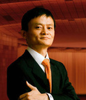
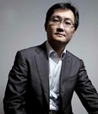
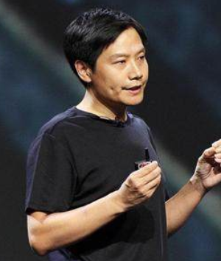
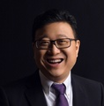
面向口头表达的写作
做好幻灯片，并排练、排练、再排练！
千万不要以为幻灯片（slides）就是小孩玩的东西，在报告中，一个好的ppt能够帮你：
调整思路、
梳理重点、
提升美感、
控制时间。
做好ppt，并进行优质的表达，本身就是一项才能。
这些都是做ppt做的超一流的大佬。
杰克马
Pony马
雷布斯
校友丁磊

Slide 26
面向口头表达的写作
PPT准备：
（1）舒适性：
不要使用太花哨的模板，可以用最简单的白底板，字体颜色稍有对比，让听众视觉舒服为宜。
（2）专业性：
严肃与活泼之间的度要掌握好。 字体要统一，不仅字体的格式、大小要统一，每一页标题的位置也要统一 。
（3）巧用图表：
PPT里忌讳有大段文字，图文并茂可以使听众更好地理解你的要点。

Slide 27
面向口头表达的写作
学术会议口头报告：
（1）目的明确：
必须明确说出文本或自己打算处理的问题为何，结论为何；必须把论文本中的或是自己的主张、论证及思想转折过渡，准确而可理解地表达出来。
（2）思路清晰，讲述条理清楚：
（3）语言流畅：
建议从头到尾把每一句准备说的话都考虑好，尤其要注意slide之间起承转合的语句，加入一些过渡性语言能帮助听众从一个要点转到另一个要点，它们是容易被忽略却很关键的步骤，能使你所传达的信息更容易被记住。

Slide 28
面向口头表达的写作
学术会议口头报告：
（4）开场白：
开门见山、引人入胜、能在短时间内把听众带进到报告中来。
（5）语言：
流畅、语速适中、字正腔圆、声音洪亮、讲述时自信、自然。
（6）恰当的语言肢体：
衣着得体、彬彬有礼、举止端正、恰当的面部表情和肢体语言。

Slide 29
面向口头表达的写作
口头表达：
科技领域，专业技术报告的ppt该怎么做？
我们以本课程为例，练习5分钟左右的口头表达及其slides。
你们的毕业论文汇报也是大约5分钟。
本课程的口头报告建议提纲：
Introduction（介绍背景和motivation、2-4）
Review（介绍综述情况、5-6页）
Idea and Plan（2-3页）
Acknowledgement，阐述你们组每个人的贡献（1页）
Conclusion（1页）

Slide 30
综述论文汇报互评
综述论文写作过程汇报
汇报完成综述论文全过程：文献检索、结构拟定、分工写作及修改过程
本课程的口头报告建议提纲：
Introduction（介绍选题背景和动机、2-4页）
Review（介绍综述撰写情况、5-6页）
  文献检索
  结构拟定与写作过程
修改过程（2-3页）
组内每个人的贡献（1页）
此次写作感受（1页）
  每组可一名或多名代表做口头报告
  时间：8分钟/组
  其他组同学可针对综述及写作相关过程提问

Slide 31
综述论文修订问题
格式规范
  段落缩进
    空格、回车
  项目符号
    不一致
  英文字体
    非Times New Roman字体
  图表问题
    图不清晰、图位置
    表题滞后
  参考文献对齐
  公式字体
    变量、常量、矩阵
表达与内容
  摘要
    未概括全文
  结构
    划分合理性还缺乏
  节标题
    冗余与表达
  上下文连接词
  图表解释文字
    不够充分
  关键引用缺乏

Slide 32
结课作业与论文
综述论文终版和作业补交提交截止时间：10月30日
  请各位分组同学把分组完成的综述论文发给助教
    请将论文命名为“第x组-姓名1-姓名2-姓名3-题目-终版-日期.docx”
分组 | 组长 | 内容（40%） | PPT（30%） | 表达（30%） | 组员1 | 内容（40%） | PPT（30%） | 表达（30%） | 组员2 | 内容（40%） | PPT（30%） | 表达 （30%） | 组员3 | 内容（40%） | PPT（30%） | 表达 （30%）
第一组
第二组
第三组
第四组
第五组
第六组
第七组
第八组
第九组
第十组

Slide 33
感谢各位同学的支持！
请各位同学继续努力！
把论文写在祖国大地上！

